Slide 1
თამბაქო
ბიოლოგიის გაკვეთილი

Slide 2
აქტივობა 1. თამბაქოს მოხმარების შედეგები
მოიფიქრეთ სამი ყველაზე მნიშვნელოვანი გზავნილი ( მესიჯი) თანატოლებისათვის
ჯგუფი 1: როგორ მოქმედებს თამბაქო ორგანიზმზე
ჯგუფი 2: რა შეიძლება მოჰყვეს თამბაქოს ხანგრძლივ მოხმარებას
ჯგუფი 3: რა არის პასიური მოწევა

Slide 3
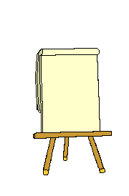
აქტივობა 1. თამბაქოს მოხმარების შედეგები
მოსწავლეთა ნამუშევრების წარდგენა

Slide 4
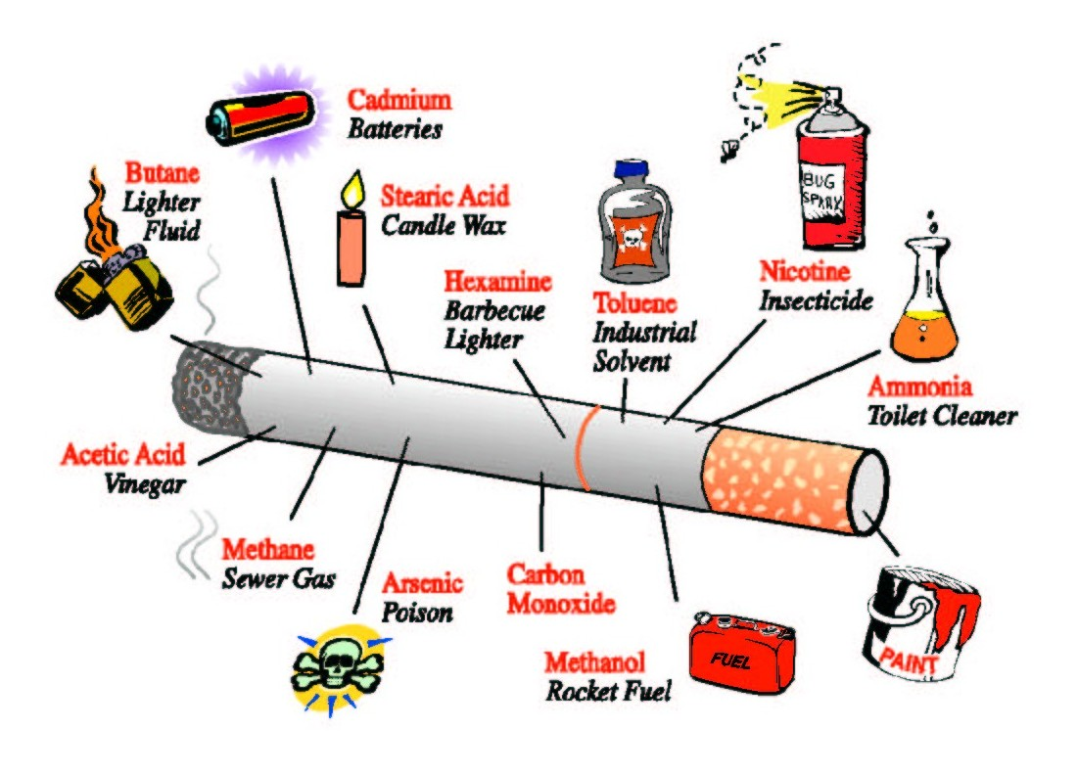
თამბაქოს ბოლის შემადგენლობა
კადმიუმი
ბატარეა
ბუთანი
სანთებელა
სტეარინის მჟავა
სანთლის ცვილი
ნაფტალინი
ინსექტიციდი
ნიკოტინი
ინსექტიციდი
ტოლუენი
გამხსნელი
ამონიუმი
ტუალეტის საწმენდი
ძმარმჟავა
ძმარი
მეთანი
ბუნებრივი აირი
კარბონ მონოქსიდი
ბოლი
დარიშხანი
შხამი
მეთანოლი
რაკეტის საწვავი
საღებავი

Slide 5
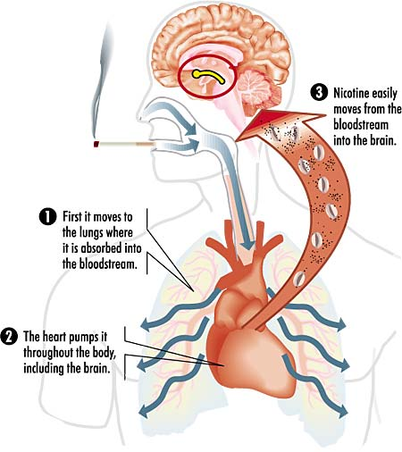
ნიკოტინის ზემოქმედების მექანიზმი
სისხლის მიმოქცევის სისტემიდან ნიკოტინი ადვილად აღწევს თავის ტვინში
თავდაპირველად შედის ფილტვებში, საიდანაც შეიწოვება სისხლში
გული გადაისვრის მას სხეულის სხვადასხვა ნაწილებში

Slide 6
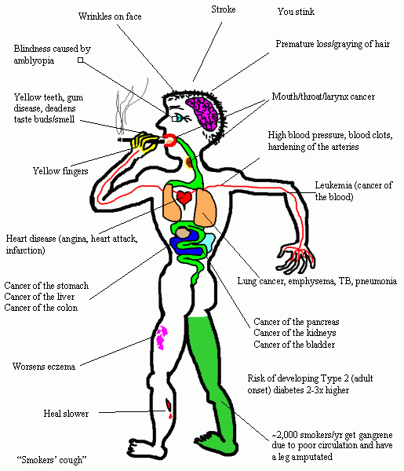
თამბაქოს მოხმარების შედეგები
ნაოჭები სახეზე
ინსულტი
უსიამოვნო სუნი
მხედველობის გაუარესება
ნაადრევი გამელოტება
ყელის/ხორხის კიბო
კბილებისა და ღრძილების დაზიანება
წნევის მომატება, სისხლძარღვების დაზიანება
თითებზე კანის გაყვითლება
სისხლის კიბო
გულის დაზიანება (იშემია, ინფარქტი)
კუჭის, ღვიძლის, ნაწლავების სიმსივნე
ფილტვების ანთება, კიბო
პანკრეასის კიბო
თირკმლის კიბო
შარდის ბუშტის კიბო
გამონაყარი კანზე
დიაბეტის განვითარების რისკი
გამოჯანმრთელება ნელა ხდება
განგრენის განვითარების რისკი
“მწეველთა” ხველა

Slide 7
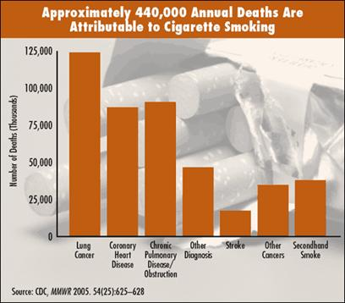
ყოველწლიურად, დაახლოებით 440,000 ადამიანი იღუპება თამბაქოს მოხმარების შედეგად
შემთხვევათა რაოდენობა
ფილტვის კიბო
გულის დაავა-
დება
ფილტვების ქრონი-კული
ანთება
სხვა დიაგნოზი
ინსულტი
სხვა ორგანოს კიბო
თავის ტვინის სხვა დაზიანება

Slide 8
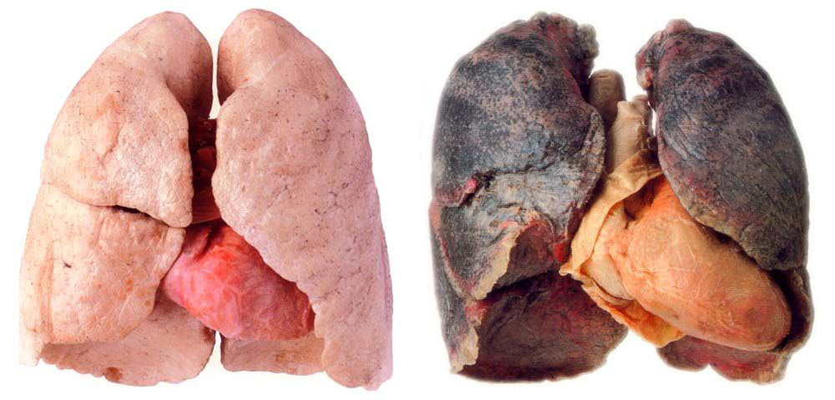
თამბაქოს მოწევა იწვევს ფილტვის კიბოს!

Slide 9
აქტივობა 2. სავარჯიშო: “არამწეველთა ქალაქის რუკა”
ჯგუფი 1: იმის საფუძველზე, რაც გაიგეთ, შეადგინეთ წარმოსახვითი “არამწეველთა ქალაქის” გეგმა, მოიფიქრეთ ქუჩებისა და მოედნების, სხვადასხვა ობიექტების დასახელებები. შექმენით ლეგენდა ამ ქალაქზე.
ჯგუფი 2: იმის საფუძველზე, რაც გაიგეთ, შეადგინეთ წარმოსახვითი “მწეველთა ქალაქის” გეგმა, მოიფიქრეთ ქუჩებისა და მოედნების, სხვადასხვა ობიექტების დასახელებები. შექმენით ლეგენდა ამ ქალაქზე.

